Slide 1


X TRIATLÓN VILLA ALCALÁ DE JÚCAR
29 de Junio de 2024
18:30

Slide 2
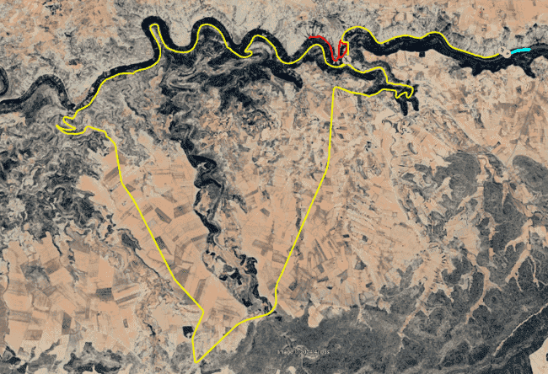



PLANO GENERAL DE TODOS LOS CIRCUITOS
SECTOR DE NATACIÓN
SECTOR DE CICLISMO
SECTOR CARRERA A PIE
NATACIÓN: 1000 METROS
CICLISMO: 35 KILÓMETROS
CARRERA A PIE: 7 KILÓMETROS

Slide 3
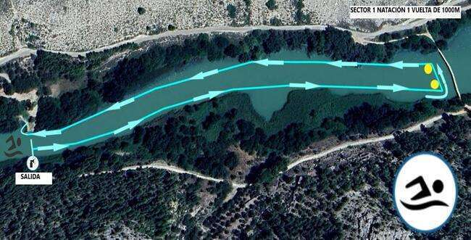
SECTOR NATACIÓN 1000 METROS

Slide 4
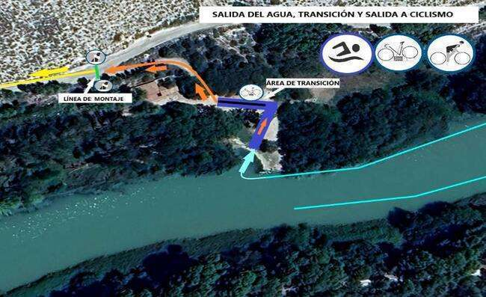
T1, TRANSICIÓN AGUA A CICLISMO

Slide 5

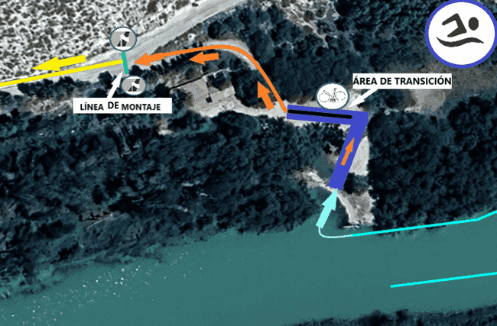
DETALLE T1, SALIDA A CICLISMO

Slide 6
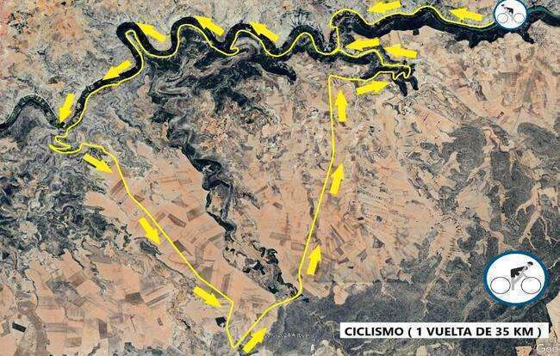
CICLISMO 1 VUELTA DE 35 KM

Slide 7

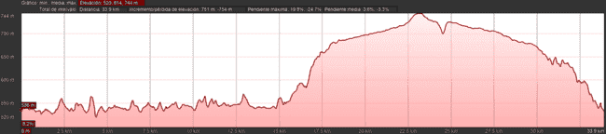
PERFIL DE CICLISMO

Slide 8
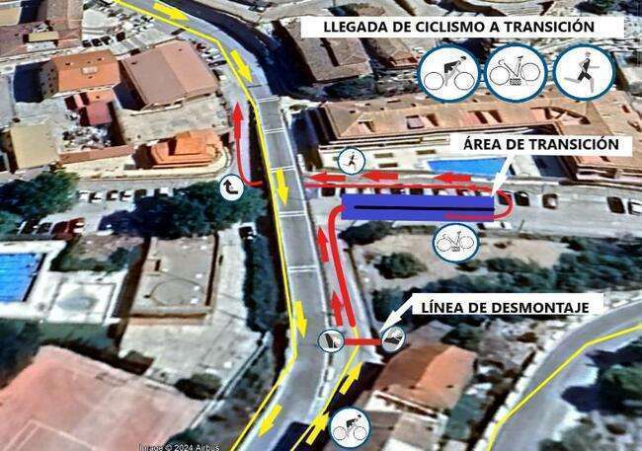
LLEGADA CICLISMO A TRANSICIÓN

Slide 9
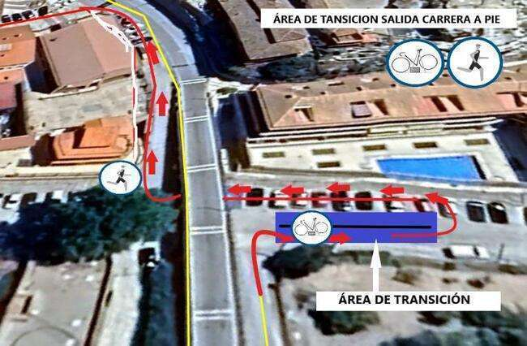
SALIDA DE TRANSICIÓN A CARRERA A PIE

Slide 10
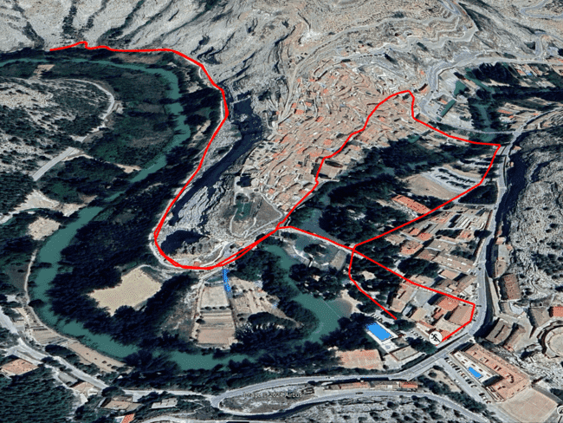

CARRERA A PIE, 7 KM EN 2 VUELTAS

Slide 11
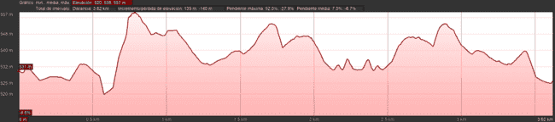
PERFIL DE LA CARRERA A PIE

Slide 12
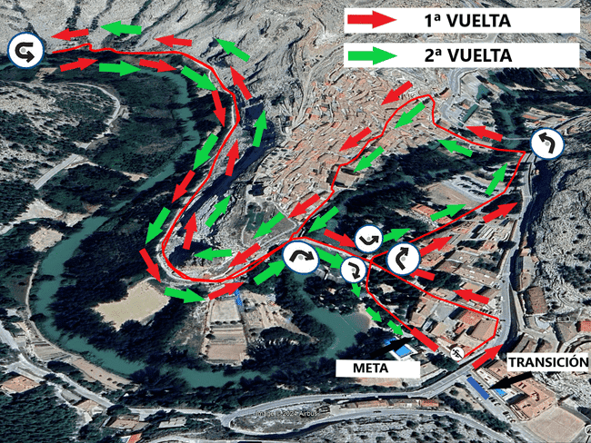
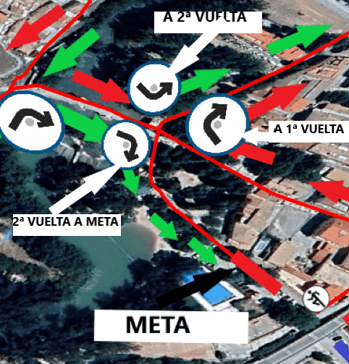
DETALLE DE CARRERA A PIE

Slide 13
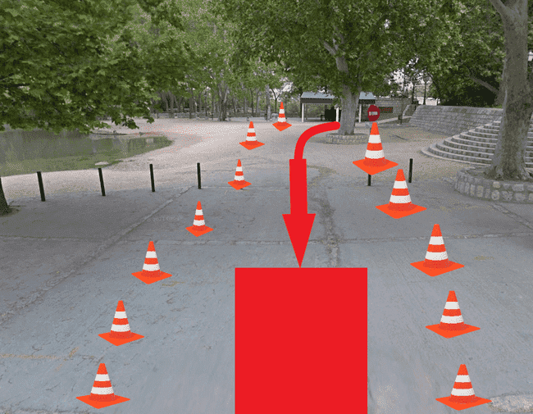
DETALLE DE LLEGADA A META

Slide 14
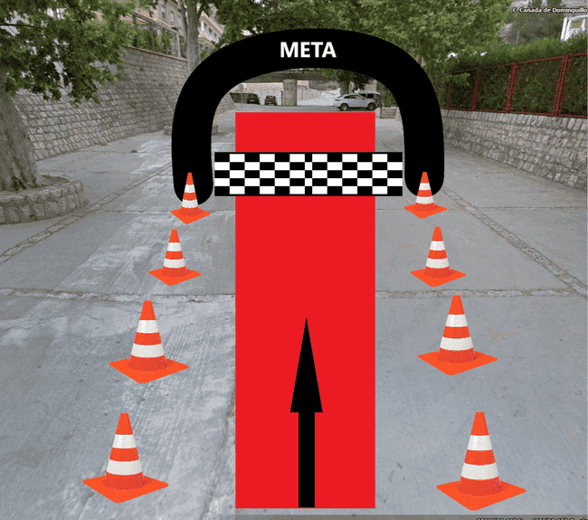

DETALLE DE META

Slide 15

ESPERAMOS VUESTRA PARTICIPACIÓN
EN ALCALÁ DE JÚCAR
BUENA SUERTE PARA TODOS

